Slide 1
CHÀO MỪNG CÁC EM ĐẾN VỚI TIẾT
TIẾNG VIỆT LỚP 1
GIÁO VIÊN: ….………….

Slide 2
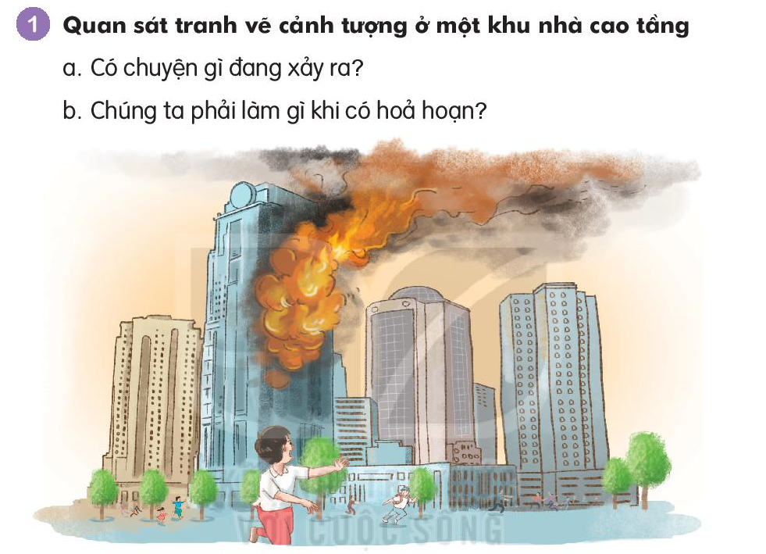

Slide 3
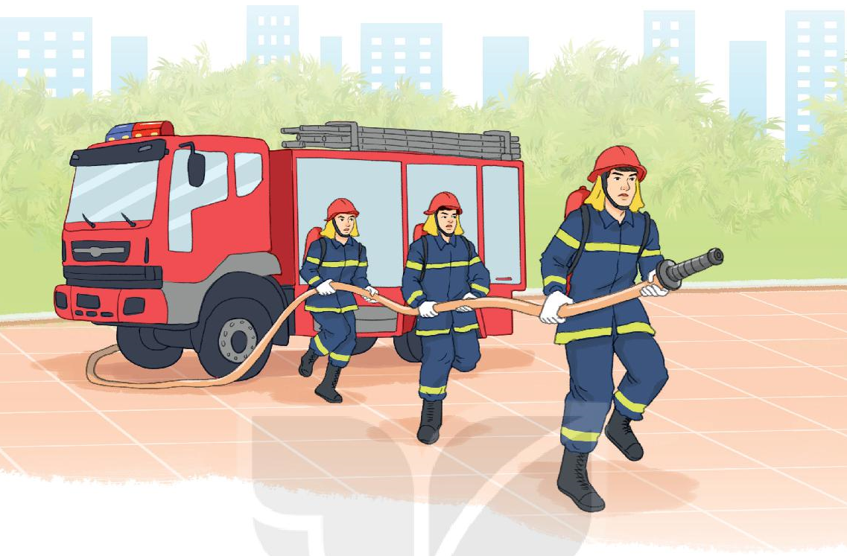

Slide 4
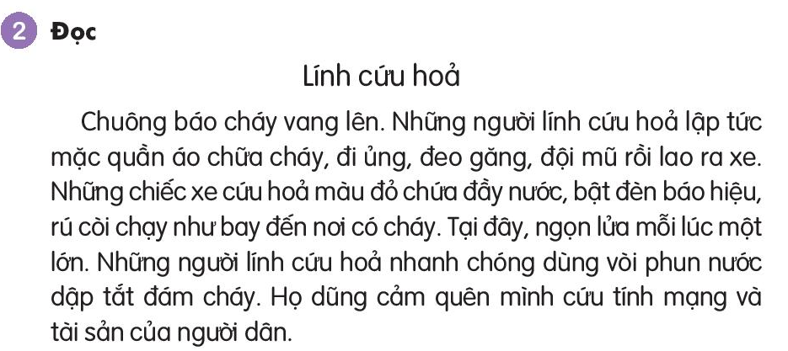

Slide 7
Lính cứu hỏa dùng vòi phun nước dập tắt đám cháy
Những người lính cứu hỏa thật dũng cảm

Slide 9
Giống như xe cứu hỏa, xe cứu thương cũng có đèn báo hiệu.
Chúng ta cần bảo vệ tài sản của nhà trườnga

Slide 11
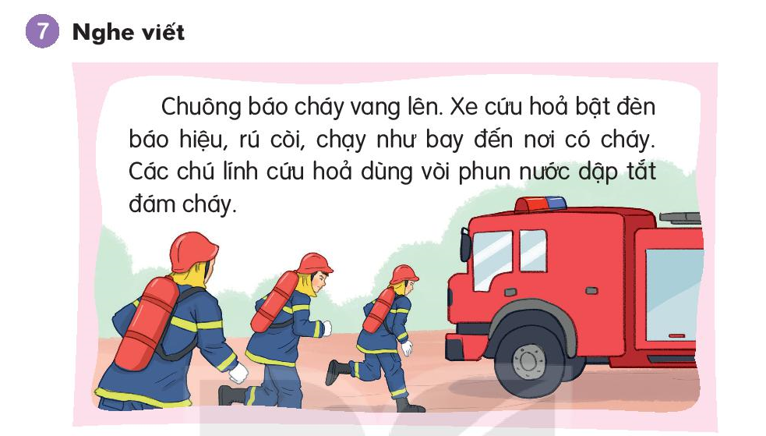

Slide 13
oa hay uê?
tòa nhà trí tuệ khóa cửa
ưu hay iu?
Cứu giúp nặng trĩu lưu ý

Slide 14
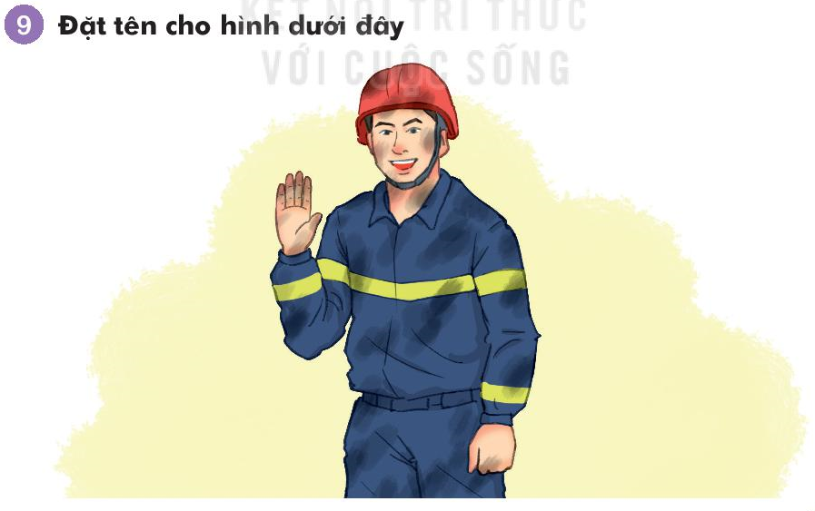

Slide 15
Củng cố - Dặn dò
- Nhận xét tiết học
Chuẩn bị bài sau:

